Slide 1

포트폴리오(시험)
아침 과일
가게
작성자 : 이연호/ 작성일 : 2017.05.26
이 문서는 나눔글꼴로 작성되었습니다. 설치하기

Slide 2

1. 프로토타입
1.1 URL
3. TAB/PAD 버전 레이아웃
3.1 Home
3.2 게시판
3.3 주문
3.4 footer
2. PC 버전 레이아웃
2.1 Home
2.2 게시판
2.3 주문
2.4 footer
4. Mobile(Phone) 버전 레이아웃
4.1 Home
4.2 게시판
4.3 주문
4.4 footer
목차

Slide 3


| 프로토타입|

Slide 4


포로토타입
툴 : 카카오 오븐
URL : http://ovenapp.io/project/ziRlfgeoBORvcg6xkqrclBGFnvEo2LDX
암호 : kic0102

Slide 5
| PC 버전 레이아웃|

Slide 6
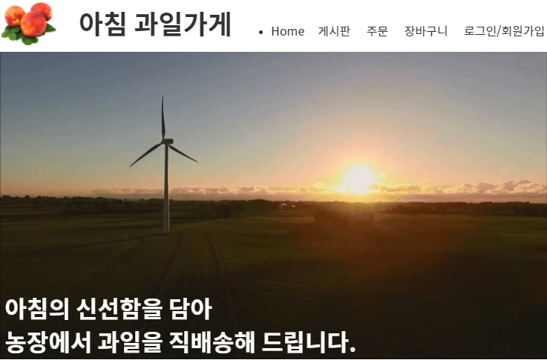

PC버전
- Home
화면 이동 :
- Home : 로고, 아침 과일가게, Home
- 게시판 : 게시판(공지사항, 고객문의)
- 주문 : 상품 목록
팝업 레이어 :
- 장바구니
- 로그인
- 회원가입
* 팝업 레이어는 서버와 연동예정(차후, 구현)
* 홍보 동영상 재생

Slide 7
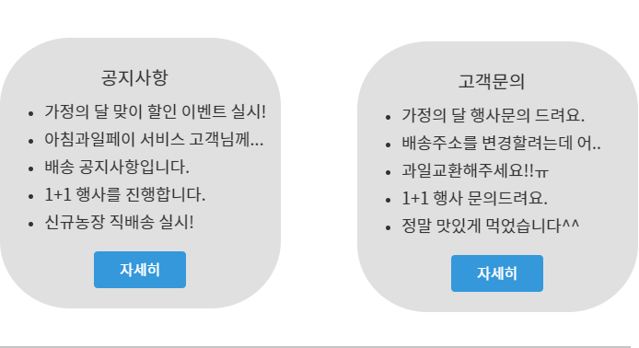
PC버전
- 게시판
화면 이동 :
- 없음
팝업 레이어 :
- 공지사항 항목 상세보기
- 고객문의
- 자세히 : 게시판 목록 팝업 레이어 표시.
* 팝업 레이어는 서버와 연동예정(차후, 구현)

Slide 8
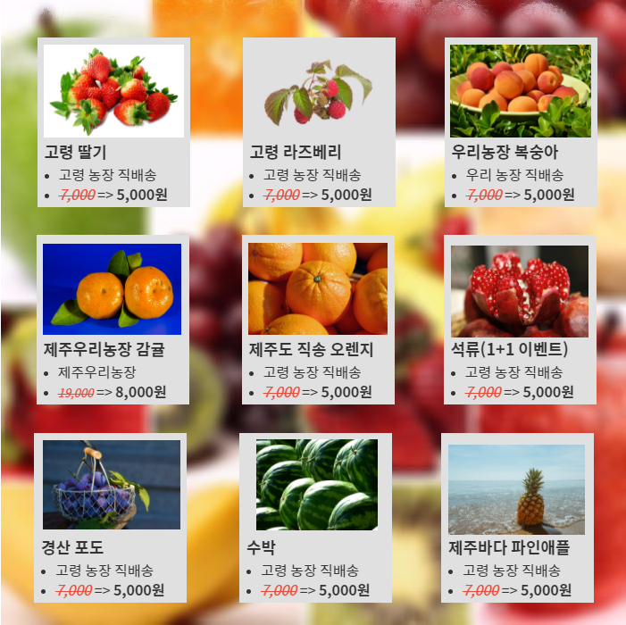
PC버전
- 주문
화면 이동 :
- 없음
팝업 레이어 :
- 상품 상세 보기 : 상품 클릭 시, 팝업표시.
* 팝업 레이어는 서버와 연동예정(차후, 구현)

Slide 9
PC버전
- footer
화면 이동 :
- 고객센터
팝업 레이어 :
- 이용약관
- 개인정보처리방침
* 팝업 레이어는 서버와 연동예정(차후, 구현)

Slide 10
| TAB/PAD 버전 레이아웃|

Slide 11

TAB/PAD 버전
- Home
화면 이동 :
- Home : 로고, 아침 과일가게, Home
- 게시판 : 게시판(공지사항, 고객문의)
- 주문 : 상품 목록
팝업 레이어 :
- 장바구니
- 로그인
- 회원가입
* 팝업 레이어는 서버와 연동예정(차후, 구현)
* 홍보 동영상 재생

Slide 12
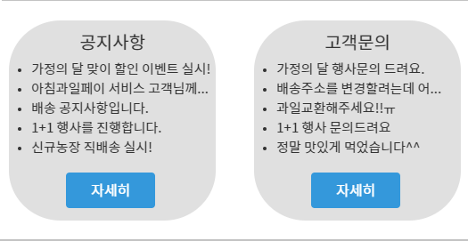
TAB/PAD 버전
- 게시판
화면 이동 :
- 없음
팝업 레이어 :
- 공지사항 항목 상세보기
- 고객문의
- 자세히 : 게시판 목록 팝업 레이어 표시.
* 팝업 레이어는 서버와 연동예정(차후, 구현)

Slide 13
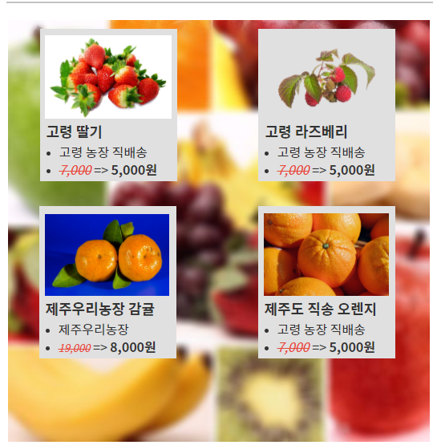
TAB/PAD 버전
- 주문
화면 이동 :
- 없음
팝업 레이어 :
- 상품 상세 보기 : 상품 클릭 시, 팝업표시.
* 팝업 레이어는 서버와 연동예정(차후, 구현)
* 상품 목록 - 가로 : 2개
- 세로 : 무한 스크롤 또는 다음 페이지

Slide 14

TAB/PAD 버전
- footer
화면 이동 :
- 고객센터
팝업 레이어 :
- 이용약관
- 개인정보처리방침
* 팝업 레이어는 서버와 연동예정(차후, 구현)

Slide 15
| Mobile(Phone) 버전 레이아웃|

Slide 16
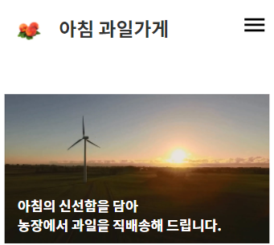
Mobile(Phone) 버전
- Home
화면 이동 :
- Home : 로고, 아침 과일가게, Home
- 게시판 : 게시판(공지사항, 고객문의)
- 주문 : 상품 목록
팝업 레이어 :
- 장바구니
- 로그인
- 회원가입
* 팝업 레이어는 서버와 연동예정(차후, 구현)
* 홍보 동영상 대신 포스터 이미지 사용(동영상 재생 안함)

Slide 17
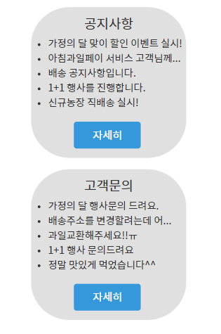
Mobile(Phone) 버전
- 게시판
화면 이동 :
- 없음
팝업 레이어 :
- 공지사항 항목 상세보기
- 고객문의
- 자세히 : 게시판 목록 팝업 레이어 표시.
* 팝업 레이어는 서버와 연동예정(차후, 구현)
* 공지사항/고객문의 배치 : 가로1 X 세로 2로 배치함.

Slide 18
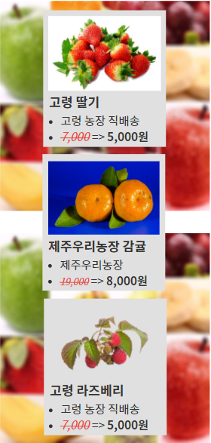
Mobile(Phone) 버전
- 주문
화면 이동 :
- 없음
팝업 레이어 :
- 상품 상세 보기 : 상품 클릭 시, 팝업표시.
* 팝업 레이어는 서버와 연동예정(차후, 구현)
* 상품 목록 : 가로 1 X 세로 무한 스크롤

Slide 19

Mobile(Phone) 버전
- footer
화면 이동 :
- 고객센터
팝업 레이어 :
- 이용약관
- 개인정보처리방침
* 팝업 레이어는 서버와 연동예정(차후, 구현)

Slide 20
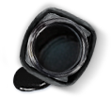
감사합니다.
이 문서는 나눔글꼴로 작성되었습니다. 설치하기

